Slide 1
薬害エイズ被害者が中医協委員になって見えてきたこと
国際医療福祉大学大学院
2016年4月21日
全国薬害被害者団体連絡協議会 代表世話人
大阪ＨＩＶ薬害訴訟原告団 代表
特定非営利活動法人 ネットワーク医療と人権 理事
花井十伍
全国薬害被害者団体連絡協議会 代表世話人
大阪ＨＩＶ薬害訴訟原告団 代表
特定非営利活動法人 ネットワーク医療と人権 理事
花井十伍

Slide 2
医療と市民社会
医療の享受は国民にとって基本的人権の根幹をなす事業であり、医療政策の方向性は常に国民が主体となって進めて行くべきである。
しかしながら、重要な政策課題として国民の議論（圧力）が不足している。

Slide 3
医療と市民社会
生存，自由そして幸福の追求を含むある侵すべからざる権利を与えられている．これらの権利を確実なものとするために，人は政府という機関をもつ
アメリカ独立宣言（The Unanimous Declaration of the thirteen United States of America）
すべて国民は、個人として尊重される。生命、自由及び幸福追求に対する国民の権利については、公共の福祉に反しない限り、立法その他の国政の上で、最大の尊重を必要とする。
日本国憲法１３条
すべて国民は、健康で文化的な最低限度の生活を営む権利を有する。
日本国憲法25条

Slide 4
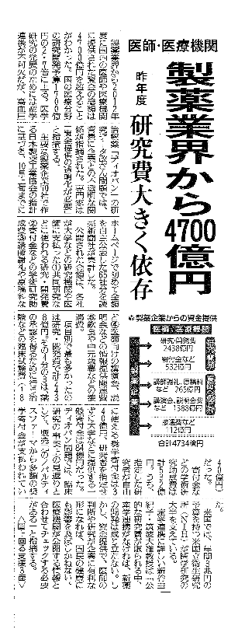
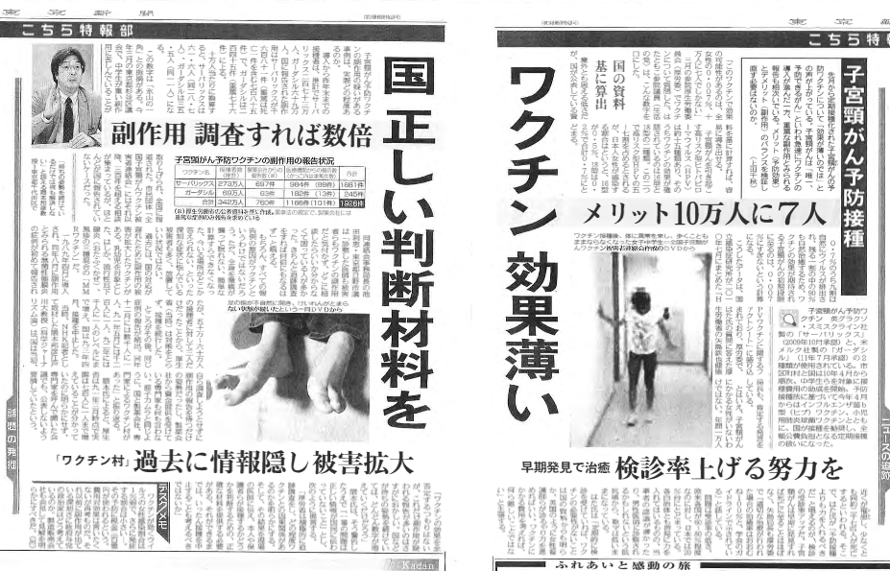
医療と市民社会
医療の科学技術産業化
身体の医療化

Slide 5
ある物理現象の科学的発見が技術革新に結びつく時間は大幅に短縮した。
写真＞102年 電話＞56年 原子爆弾＞6年 トランジスタ＞5年
Bertrand Gille , Bernard Stiegler
この代償は、科学と産業の主導権の転倒であり、技術的発明と科学的発見の混同である。
Bernard Stiegler
これらは、もはや近代の特徴であり、こうした現状に盲目であるならば科学者はもはや、産業システムを支える生産者にとってかわるしかない。
医薬品産業においても、同様の現象が生じていることは疑いないが、重要なのは「専門家」の占める位置である。システムの一部なのか否かということである。すなわち
産業の側に立つか生命の側に立つかという問題である。

Slide 6
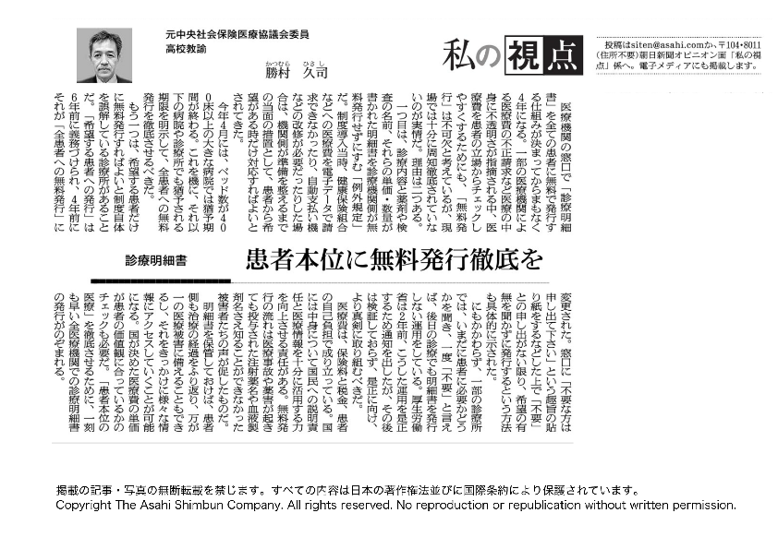
これまで、国民が医療制度を実感として 理解し意見を表明する契機が少なすぎたのではないか

Slide 7
薬害エイズとは
血液製剤によるHIV感染被害は、一般的に
「薬害エイズ」と呼称される。
その実質は、輸入血液製剤や輸入原料血漿
に混入したHIVによる感染
「血液エイズ」である。
1980年代初頭に当時、未知のウイルス感染症である
AIDS(1982.9.24 CDC）の原因ウイルスHIVが
買血プール血漿とともに、我が国の
約5000人の血友病患者集団にもたらされ、
約1500人の血友病患者らが感染した。

Slide 8
血友病
・出血を止める際に必要な血液凝固因子の欠乏
・因子の種類により、血友病Ａ、血友病Ｂその他類
縁疾患がある
・1万人〜2万人に一人の割合で生まれる遺伝性疾患
である。（X染色体連鎖劣性遺伝）
・根治治療法は確立されていない。肝臓移植すると
血友病は完治する。その他遺伝子治療にも期待さ
れている。

Slide 9
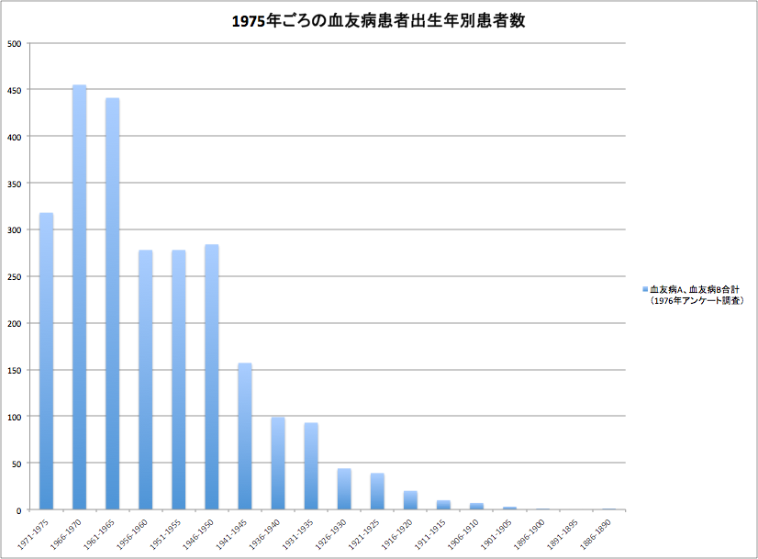
20歳
30歳
1976年吉田邦男ら

Slide 10
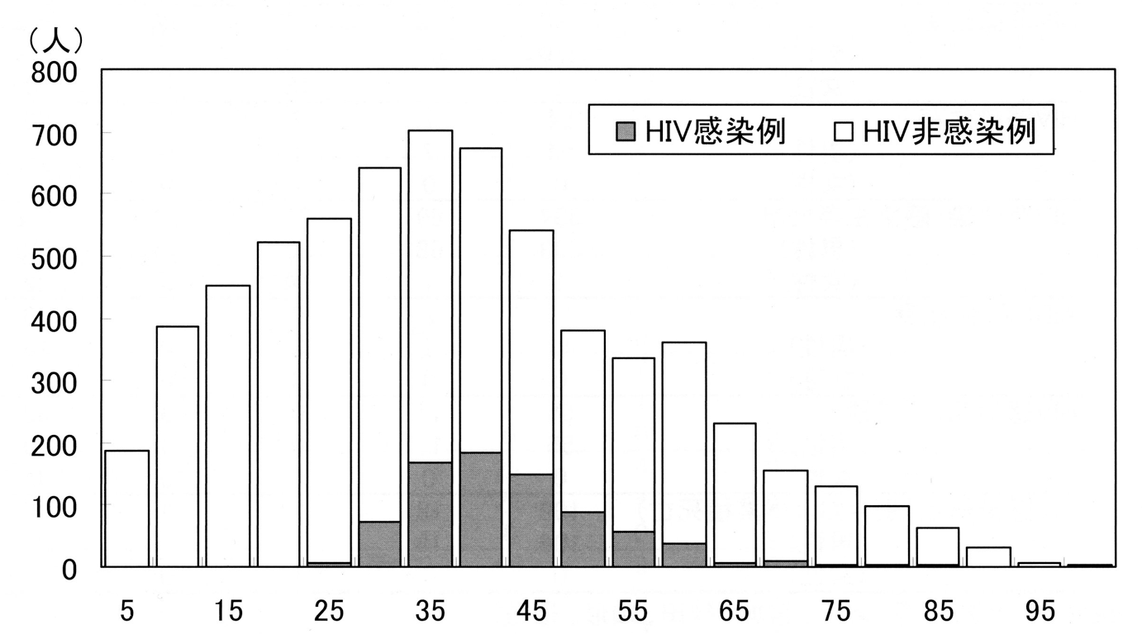
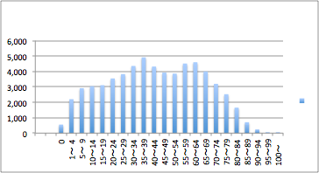
2008年血友病患者患者の年齢別患者数
2009年我が国男子の年齢構成
2003
1993
1983
1973
1963
1953
1943
1933
1923
1913
血液凝固異常症全国調査2008瀧正志らより抜粋加筆

Slide 11
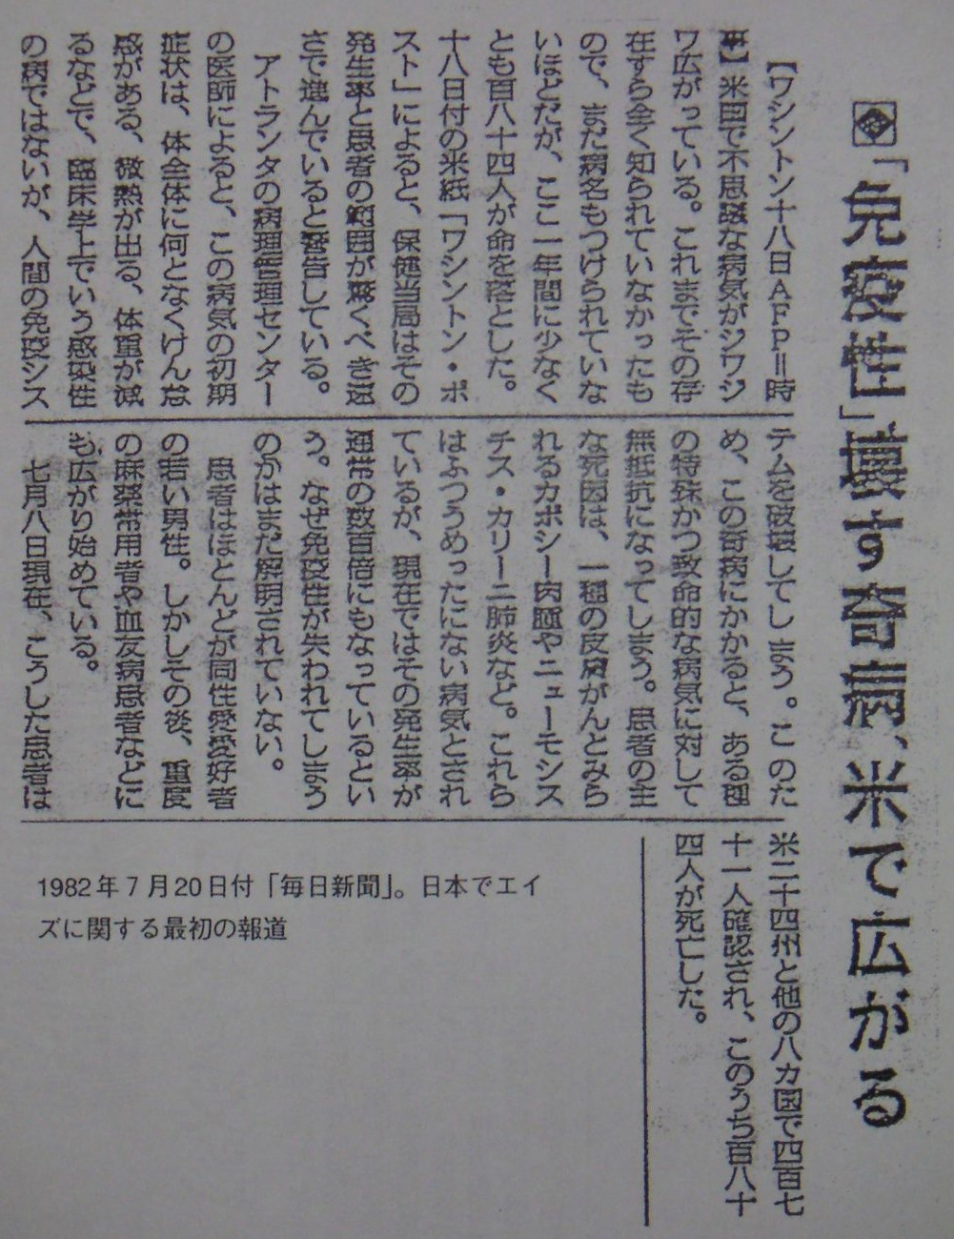

Slide 13
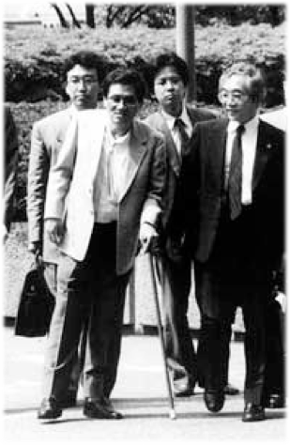
薬害エイズ裁判
1989年大阪・東京両地裁に提訴
実名公表は赤瀬範保さんただ一人
原告番号による匿名裁判

Slide 14
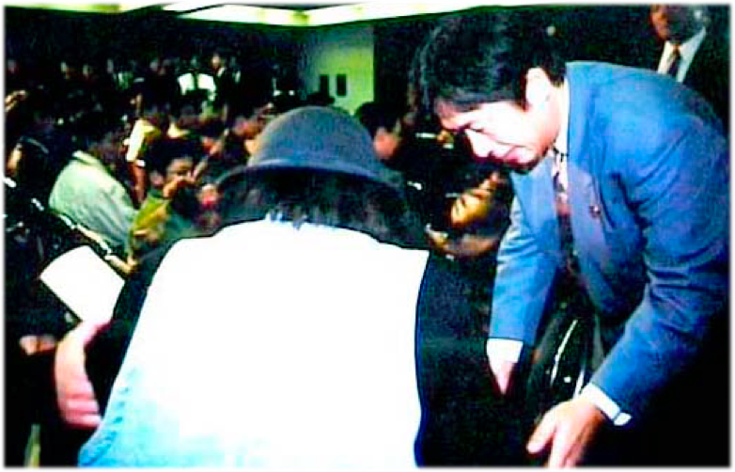
1996年3月29日薬害エイズ裁判和解成立

Slide 15
「薬害エイズ」和解前後の被害者死亡時年齢
(n=521)

Slide 16
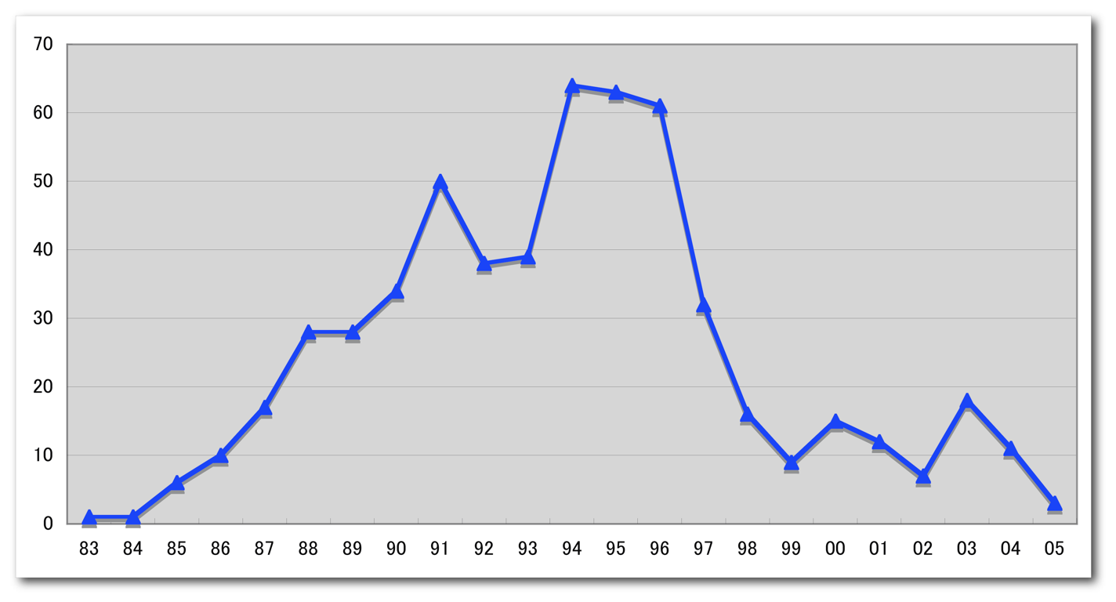
HIV訴訟和解前後の死亡者数
1996年3月29日
HIV薬害訴訟和解
国はHIV治療薬の緊急導入を確約

Slide 17
HIV陽性者及びエイズ患者の年次推移と拠点病院
エイズ治療の中核拠点病院の整備について 平成18年3月31日
エイズ治療の地方ブロック拠点病院の整備について 平成9年12月11日
エイズ治療の拠点病院の整備について平成５年７月28日

Slide 18
ブロック拠点病院・ＡＣＣの誕生
エイズ治療の地方ブロック拠点病院の整備について
平成9年4月25日 医療局長通知
（平成9年12月11日一部改定通知）
病院に（中略）エイズ治療・研究開発センターを置く
平成9年4月1日 省令改定

Slide 19
審議会等への参加
エイズ予防法廃止による新感染症法制定に関する活動から
公衆衛生審議会特定感染症予防指針作成小委員会
薬害エイズの教訓に基づく再発防止へ向けた活動から
中央薬事審議会制度改正特別部会

Slide 20
審議会等への参加
薬事食品衛生審議会薬事分科会血液事業部会
血液事業部会献血推進調査会
血液事業部会運営委員会
審議参加に関する遵守事項の検証・検討委員会
薬害を学び再発を防止するための教育に関する検討会
厚生科学審議会再生医療等評価部会
独立行政法人評価委員会高度専門医療研究部会
ワクチン・血液製剤産業タスクフォース
中央社会保険医療協議会

Slide 21
厚生労働省所掌（医療関連）
医薬・生活衛生局
医薬品・医薬部外品・化粧品・医療機器の有効性・安全性の確保対策、血液事業、麻薬・覚せい剤対策など
健康局
エボラ出血熱、エイズ、結核などの感染症や糖尿病、がんなどの生活習慣病の対策、適正な臓器移植の推進など
医政局
医療提供体制の実現に向けた政策の企画立案
保険局
健康保険、船員保険、国民健康保険、医療保険制度及び後期高齢者医療制度に関する企画立案
中央社会保険医療協議会

Slide 22
厚生労働省所掌（医療関連）
医薬・生活衛生局
医薬品・医薬部外品・化粧品・医療機器の有効性・安全性の確保対策、血液事業、麻薬・覚せい剤対策など
医薬品、医療機器等の品質、有効性及び安全性の確保等に関する法律
健康局
エボラ出血熱、エイズ、結核などの感染症や糖尿病、がんなどの生活習慣病の対策、適正な臓器移植の推進など
難病の患者に対する医療等に関する法律
がん対策基本法
感染症の予防及び感染症の患者に対する医療に関する法律他
医政局
医療提供体制の実現に向けた政策の企画立案
医師法
医療法
保険局
健康保険、船員保険、国民健康保険、医療保険制度及び後期高齢者医療制度に関する企画立案
健康保険法

Slide 23
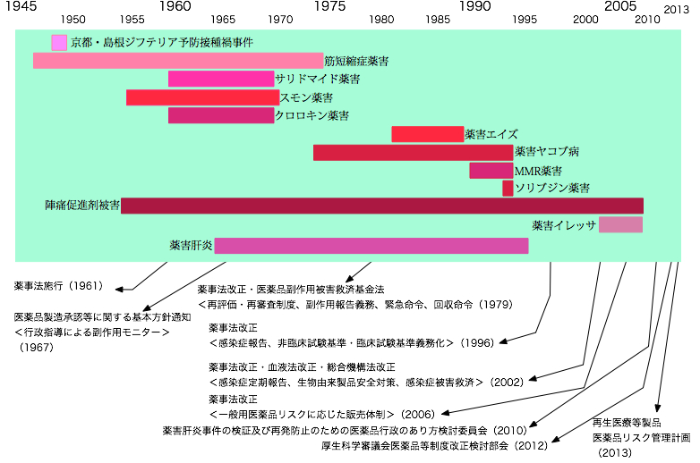
薬害と薬事行政
医薬品、医療機器等の品質、有効性及び安全性の確保等に関する法律

Slide 24
中央社会保険医療協議会（中医協）の機能
療養の給付にかかる費用、保険外併用療養費などについて大臣に答申する
保険医療機関及び保険医療養担当規則
保険薬局及び保険薬剤師療養担当規則
診療報酬点数表
国民医療費 400,61,000,000,000円
保険料49% 税金37％ 自己負担14％
機能は限定的であるにも関わらず医療にもたらす影響は大きい

Slide 25
中央社会保険医療協議会（中医協）の実質的機能
療養給付の人的・物的条件により、医療の質を確保する
医療施設の機能別配分を適正化する
医薬品の適正使用を確保する
感染症、がん、難病など特定領域の医療体制を確保する
主に医政行政、健康行政の空洞化により、これらを診療報酬
によって誘導しようとするために、診療報酬点数表は複雑化の一途を辿るとともに、診療報酬のみで、これら実質機能を誘導することには無理がある。また、中医協の体制にも課題がある

Slide 26
医療政策は、主権者としてもっとも重要な政策的論点のひとつである。
・医療における費用対効果の問題をどう考えるか
・皆保険制度を維持するとしても、フリーアクセスは必須なのか
・医療資源の遍在化を規制する必要はないのか
・医療従事者の質を確保する制度の見直しは必要ないのか
・中医協の委員構成はこのままで良いのか
・保険医療機関の選定条件は現状のままで良いのか
・薬事承認と薬価収載の制度的すみわけは現状のままで良いのか
・保険外併用療法の拡大は是なのか非なのか

Slide 27
医療と市民社会
医療の享受は国民にとって基本的人権の根幹をなす事業であり、医療政策の方向性は常に国民が主体となって進めて行くべきである。
日本の将来の医療の形を構想することは主権者の役割である。

